Slide 1


Bài 4
ĐẶC TRƯNG VÀ PHƯƠNG HƯỚNG XÂY DỰNG CHỦ NGHĨA XÃ HỘI Ở VIỆT NAM

Slide 2
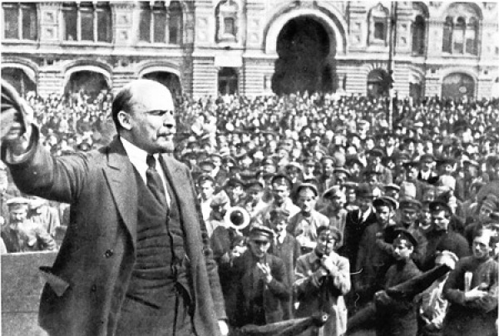
1. Đặc trưng của chủ nghĩa xã hội ở Việt Nam
Theo quan điểm của chủ nghĩa Mác – Lênin
+ Là xã hội dân chủ, Nhà nước có tính nhân dân rộng rãi, tính dân tộc sâu sắc.
+ Có chế độ công hữu về tư liệu sản xuất; không còn chế độ người bóc lột người
+ Con người có cuộc sống ấm no, tự do, hạnh phúc, bình đẳng, phát triển toàn diện.

Slide 3
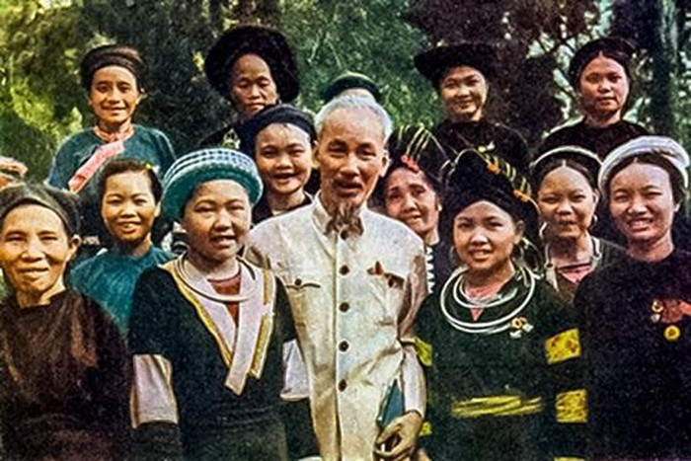
- Theo quan điểm của Chủ tịch Hồ Chí Minh
một chế độ do nhân dân lao động làm chủ
có nền kinh tế phát triển cao, đời sống vật chất, tinh thần của nhân dân không ngừng được cải thiện; con người được giải phóng khỏi áp bức, bóc lột và bất công
các dân tộc chung sống trong hòa bình, mọi người đều có điều kiện phát huy hết tài năng.

Slide 4
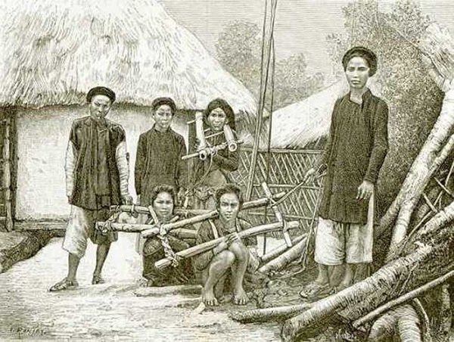

1.1. Dân giàu, nước mạnh, dân chủ, công bằng, văn minh
Giàu mạnh, dân chủ, công bằng, văn minh là những giá trị xã hội tốt đẹp nhất, là nguyện vọng, mơ ước của nhân dân tiến bộ trên thế giới, là cái đích của xã hội loài người nói chung

Slide 5


- Dân giàu, nước mạnh, xã hội dân chủ, công bằng, văn minh có mối quan hệ không tách rời nhau, bổ sung cho nhau

Slide 6

1.2. Do nhân dân làm chủ
- Nhân dân lao động làm chủ được bảo đảm trên thực tế, trong mọi mặt đời sống xã hội.
Điều 3 Hiến pháp 2013 quy định: Nhà nước bảo đảm và phát huy quyền làm chủ của Nhân dân; công nhận, tôn trọng, bảo vệ và bảo đảm quyền con người, quyền công dân

Slide 7
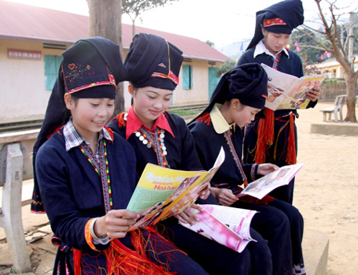

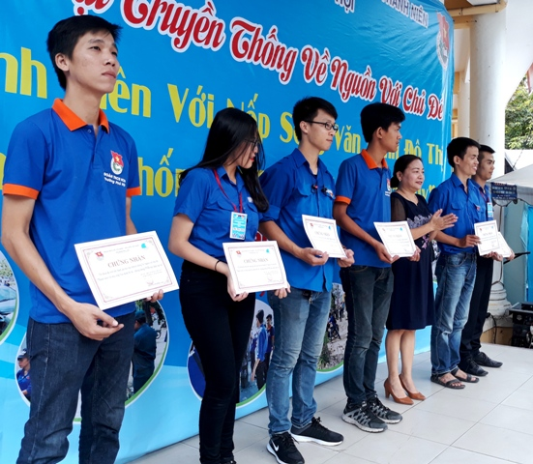


Slide 8
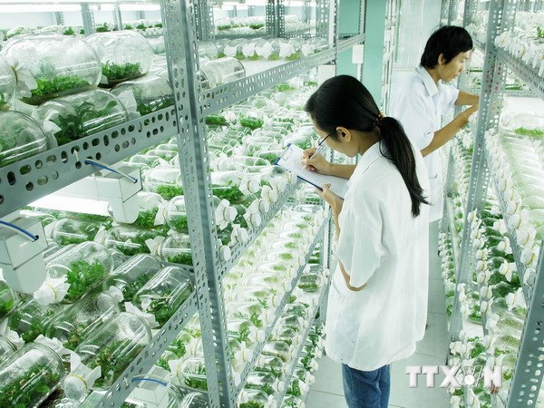
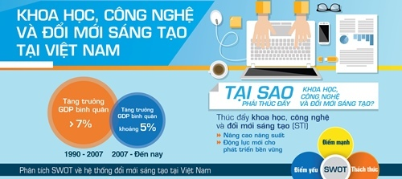
1.3 Có nền kinh tế phát triển cao dựa trên lực lượng sản xuất hiện đại và quan hệ sản xuất tiến bộ phù hợp.
Lực lượng sản xuất hiện đại là nền đại công nghiệp phát triển trên cơ sở khoa học - công nghệ

Slide 9


Quan hệ sản xuất tiến bộ phù hợp là quan hệ sản xuất được xét trong chỉnh thể trên cả ba mặt: quan hệ sở hữu, quan hệ quản lý, quan hệ phân phối

Slide 10
1.4.Có nền văn hóa tiên tiến, đậm đà bản sắc dân tộc
Nền văn hóa tiên tiến, đậm đà bản sắc dân tộc chính là mục tiêu, động lực của xã hội xã hội chủ nghĩa
Phấn đấu cho những mục tiêu của chủ nghĩa xã hội cũng chính là phấn đấu cho những giá trị của văn hóa

Slide 11


1.5.Con người có cuộc sống ấm no, tự do, hạnh phúc, có điều kiện phát triển toàn diện
Mục tiêu của chủ nghĩa xã hội, quá trình phấn đấu đạt tới những giá trị của xã hội xã hội chủ nghĩa đều là vì con người

Slide 12
Xã hội xã hội chủ nghĩa chính là nơi: sự phát triển tự do của mỗi người là điều kiện cho sự phát triển tự do của tất cả mọi người

Slide 13
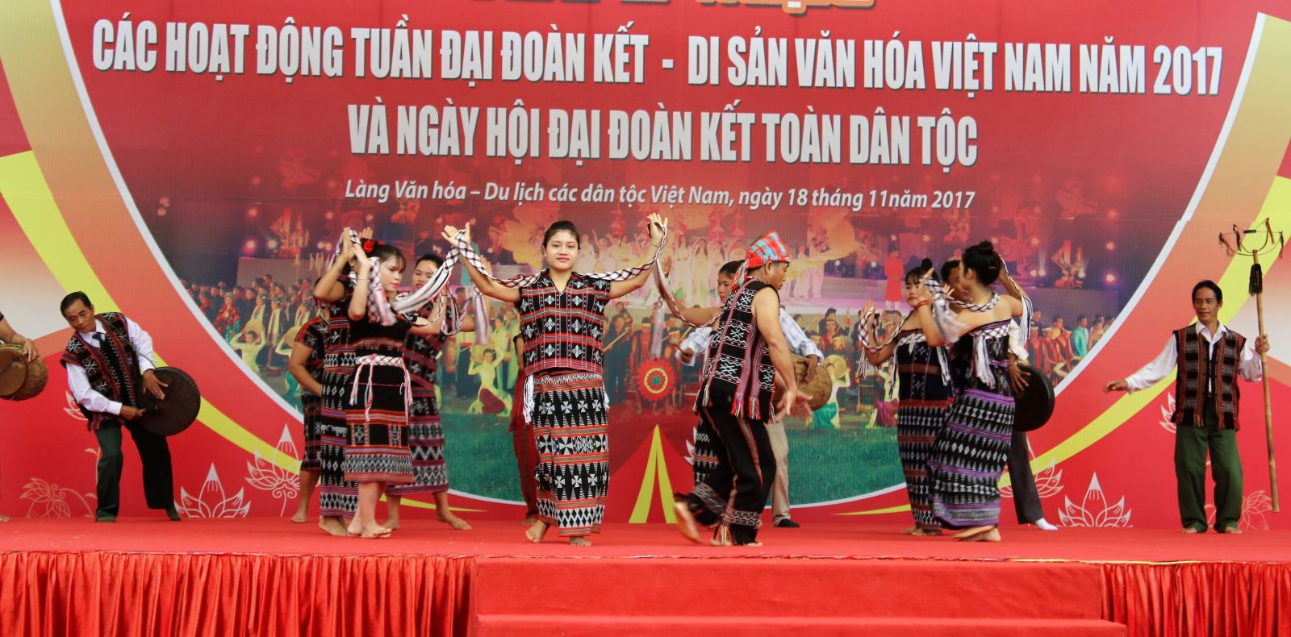
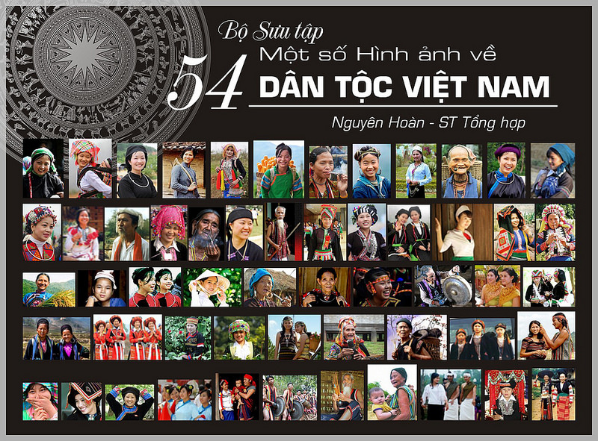
1.6. Các dân tộc trong cộng đồng Việt Nam bình đẳng, đoàn kết, tôn trọng và giúp đỡ nhau cùng phát triển

Slide 14
1.7.Có Nhà nước pháp quyền xã hội chủ nghĩa của nhân dân, do nhân dân, vì nhân dân do Đảng Cộng sản lãnh đạo
Nhà nước quản lý và điều hành đất nước và xã hội bằng pháp luật thể hiện quyền lợi và ý chí của nhân dân
Nhà nước của nhân dân, do nhân dân, vì nhân dân dưới sự lãnh đạo của Đảng Cộng sản

Slide 15


1.8.Có quan hệ hữu nghị và hợp tác với các nước trên thế giới
Quan hệ hữu nghị và hợp tác chính là thể hiện bản chất hòa hảo, thiện chí và tạo điều kiện cho các quốc gia hội nhập, tiếp thu những thành quả phát triển của mỗi bên
điều kiện để Việt Nam phát triển nhanh chóng trên con đường đi lên chủ nghĩa xã hội.

Slide 16
2. Phương hướng xây dựng xã hội xã hội chủ nghĩa ở Việt Nam
2.1. Đẩy mạnh công nghiệp hóa, hiện đại hóa đất nước gắn với phát triển kinh tế tri thức, bảo vệ tài nguyên, môi trường
- Đẩy mạnh sự nghiệp công nghiệp hóa, hiện đại hóa một cách bền vững và hội nhập quốc tế ngày càng sâu rộng không còn con đường nào khác hơn con đường phát triển mạnh kinh tế tri thức
- Bảo vệ môi trường hướng tới mục tiêu phát triển bền vững nhằm đáp ứng nhu cầu của các thế hệ hiện tại nhưng vẫn giữ được tiềm năng và cơ hội cho các thế hệ mai sau

Slide 17
2.2. Phát triển nên kinh tế thị trường định hướng xã hội chủ nghĩa
Quản lý tập trung, quan liêu, bao cấp
Trước 1986
Kinh tế thị trường định hướng XHCN
Từ 1986

Slide 18
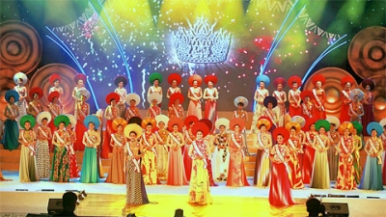

2.3. Xây dựng nền văn hóa tiên tiến, đậm đà bản sắc dân tộc; xây dựng con người, nâng cao đời sống nhân dân, thực hiện tiến bộ và công bằng xã hội
Mục tiêu của phương hướng này là nhằm quản lý xã hội, phát triển xã hội trong sự hài hòa các quan hệ xã hội, ngăn chặn, giải quyết có hiệu quả những vấn đề xã hội bức xúc

Slide 19
2.4. Đảm bảo vững chắc quốc phòng, an ninh quốc gia, trật tự, an toàn xã hội
Nhằm phát huy sức mạnh tổng hợp của toàn dân tộc, tranh thủ sự ủng hộ quốc tế để bảo vệ
Nâng cao ý thức trách nhiệm của toàn Đảng, toàn dân, toàn quân đối với nhiệm vụ bảo vệ Tổ quốc

Slide 20

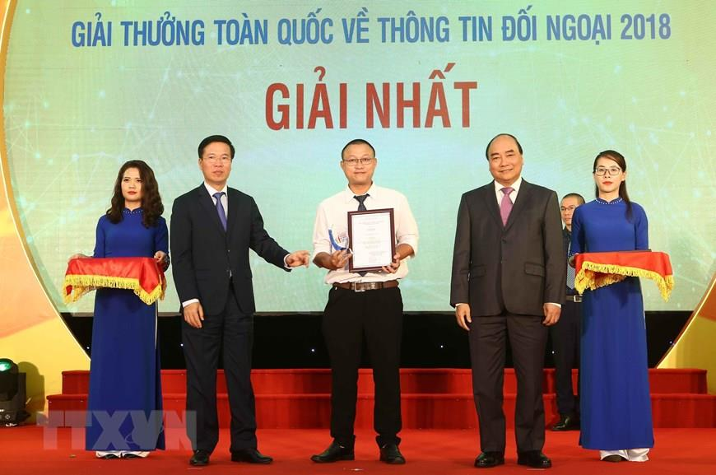
2.5. Thực hiện đường lối đối ngoại độc lập, tự chủ, hòa bình, hữu nghị, hợp tác và phát triển; chủ động và tích cực hội nhập quốc tế
Thực lực là cái chiêng mà ngoại giao là cái tiếng. Chiêng có to tiếng mới lớn.
Hồ Chí Minh

Slide 21
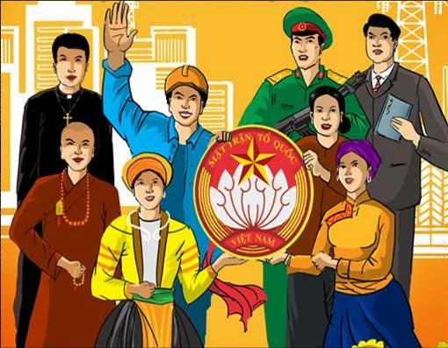

2.6. Xây dựng nền dân chủ xã hội chủ nghĩa, thực hiện đại đoàn kết dân tộc, tăng cường và mở rộng mặt trận dân tộc thống nhất
Thể chế hóa và nâng cao chất lượng các hình thức thực hiện dân chủ trực tiếp và gián tiếp
Đại hội XII của Đảng coi đại đoàn kết toàn dân tộc là đường lối chiến lược của cách mạng nước ta, là động lực và nguồn lực to lớn trong xây dựng và bảo vệ Tổ quốc.

Slide 22
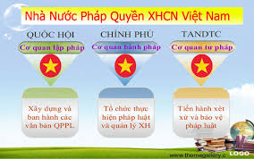
2.7. Xây dựng Nhà nước pháp quyền xã hội chủ nghĩa của nhân dân, do nhân dân, vì nhân dân

Slide 23
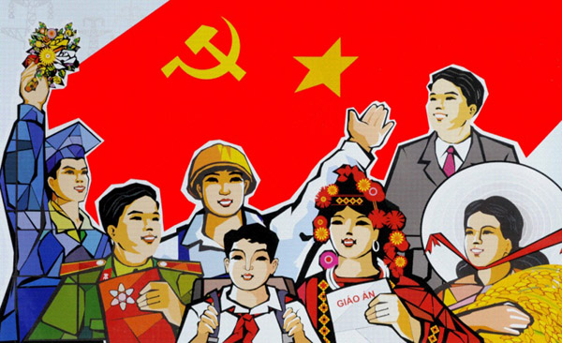
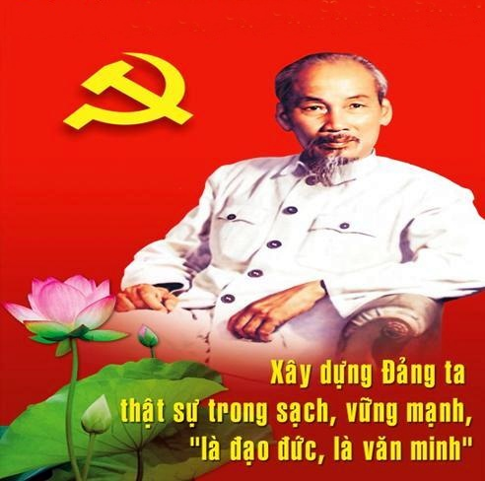
2.8. Xây dựng Đảng trong sạch, vững mạnh
Thường xuyên tự đổi mới, tự chỉnh đốn phải được coi là quy luật tồn tại và phát triển của Đảng.
Đại hội XII nhấn mạnh xây dựng Đảng về đạo đức, đặt nhiệm vụ tăng cường xây dựng Đảng trong sạch, vững mạnh lên hàng đầu.

